Slide 1
Estudando para o enem de forma invertida
E.E.E.F.M Professora Filomena Quitiba
Nome: Flávia Cristina Silva de Oliveira Turma: 2ºN01
Professor: Lucas Xavier
Velocidade Média
Enem 2012 - Questão 66

Slide 2
Minha preparação para o Enem
Estudar para Enem de forma invertida
Enem 2012
Questão 66
preciso
através de
definindo
gerando
pesquisando no
Nota ___
Competência e Habilidade
Mapa conceitual
Mec, Wikifisica e outros
avaliação
resultando em
conteúdo
ferramenta
Prof Lucas
Livros e sites de Física
Computador
Podcast
para
envio
aplicativo
acessório
E-mail
Power Point
Fone

Slide 3
Competência e Habilidade
Competência: III - Selecionar, organizar, relacionar, interpretar dados e informações representados de diferentes formas para tomar decisões e enfrentar situações problema.
Habilidade: H20 - Utilizar leis físicas para interpretar processos naturais e tecnológicos que envolvem trocas de calor, mudanças de pressão e densidade ou interações físicas que provoquem movimentos de objetos.

Slide 4
Velocidade média
Indica o quão rápido um objeto se desloca em um intervalo de tempo médio e é dada pela seguinte razão:
Onde:
= Velocidade Média
= Intervalo do deslocamento [posição final – posição inicial]
= Intervalo de tempo [tempo final – tempo inicial]

Slide 5
Por exemplo: Um carro se desloca de Florianópolis – SC a Curitiba – PR. Sabendo que a distância entre as duas cidades é de 300 km e que o percurso iniciou as 7 horas e terminou ao meio dia, calcule a velocidade média do carro durante a viagem:
Δs = (posição final) – (posição inicial) Δs = (300 km) – (0 km) Δs = 300 km E que: Δt= (tempo final) – (tempo inicial) Δt = (12 h) – (7h) Δt = 5 h
Então:
Mas, se você quiser saber qual a velocidade em m/s, basta dividir este resultado por 3,6 e terá:

Slide 6
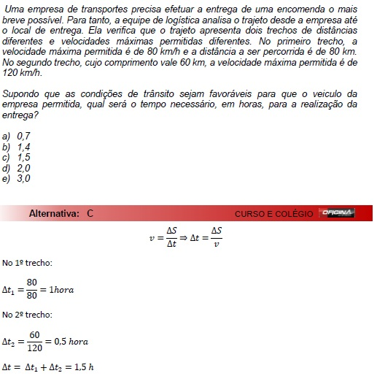
Questão 66

Slide 7
resolução

